Slide 1

Лабораторна робота
„ Прикладне програмування”
з навчальної
дисципліни
Автор
запровадження
Викладач
методист
категорії
вищої
БЕЗДІТКО О. М.
„ ДОСЛІДЖЕННЯ ПРОГРАМНОГО ДОДАВАННЯ ЛАНЦЮГІВ БАЙТІВ ПАКЕТУ ЧИСЕЛ ЗІ ЗНАКОМ ”

Slide 2
Лабораторна робота
„ Прикладне програмування”
з навчальної
дисципліни
Автор
запровадження
Викладач
методист
категорії
вищої
БЕЗДІТКО О. М.
„ ДОСЛІДЖЕННЯ ПРОГРАМНОГО ДОДАВАННЯ ЛАНЦЮГІВ БАЙТІВ ПАКЕТУ ЧИСЕЛ ЗІ ЗНАКОМ ”

Slide 3
TIME OF IMPLEMENTATION OF ARITHMETIC AND LOGIC OPERATION IS IN A COMPUTER
MNC dst, src; reg – reg, reg – mem, mem – reg, dst := (dst) opr (src)
T2:RGY:=(src)
T3:RGX:= (RGX) opr (RGX)
T1:RGX:=(dst)
RGY
T2
T1
RGX
LG3
LG0
SF ZF PF
RGZ
T3:FX:=(SF)(ZF)(PF)
T3:FX:=(AF)(CF)(OF)
T2: RGY:=(RGX)
C₃
AF
LG2
C₃
LG1
‘0’
C_{6 ,} C₇
CI
CF
CF
C_{14 ,} C₁₅
CO
CI
‘1’
OF
C_{30 ,} C₃₁
ALU
CF
T3
x db ?
dq 3465498788688899 ; - 2 147 483 648 .. 2 147 483 647: 80 00 00 00h .. 7F FF FF FFh
dw 36CDh ; -32 768 .. 32 767 : 80 00h .. 7F FFh
; db 97 ; -128 .. 127 : 80h .. 7Fh
y db ?
dq -3465498788688899 ;0 .. 4 294 967 294 : 00 00 00 00h .. FF FF FF FFh
dw 31945; 7CC9h ;0 .. 65 535 : 00 00h .. FF FFh
; db -37 ;0 .. 255 : 00h .. FFh

Slide 4


ЗБЕРЕЖЕННЯ В ПАМ’ЯТІ КОМП’ЮТЕРА ПАКЕТУ БАЙТІВ ЧИСЛА ЗІ ЗНАКОМ
Sign bit structure
bytes
Current bytes packed
Address
string
bytes
Head
Trunk
Tail
Snake
B
CF
2B
2B
1
2
B
CF
4B
CF
4B
0
3
4
CF
CF
CO
8
CI
5
1
6
B
CF
2B
CF
7
2B
B

Slide 5
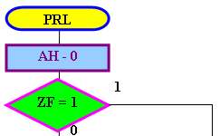
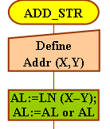
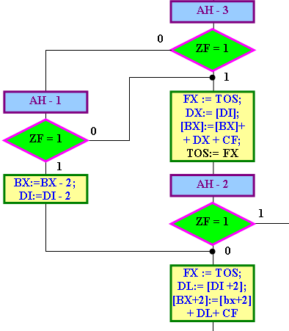
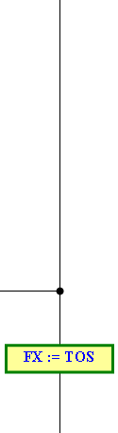
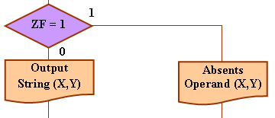
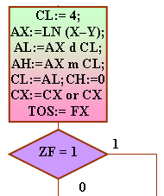
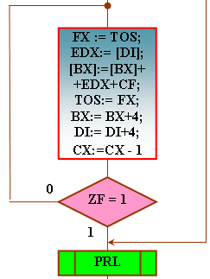
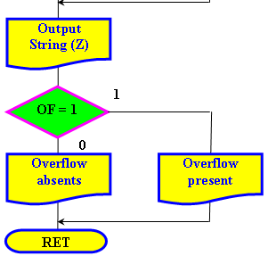

ДЕТАЛЬНА СХЕМА АЛГОРИТМУ ПАКЕТНОГО ДОДАВАННЯ ЛАНЦЮГІВ
ЧИСЕЛ ЗІ ЗНАКОВИХ

Slide 6
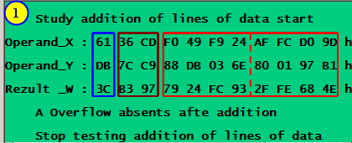

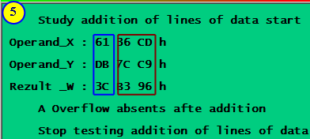

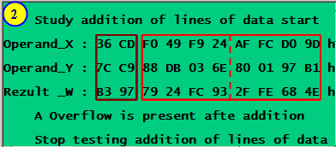

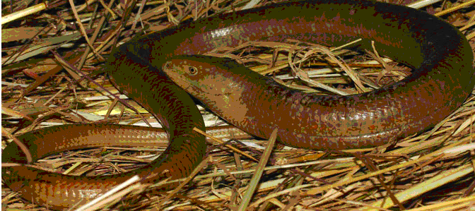
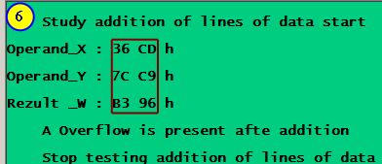
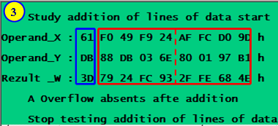
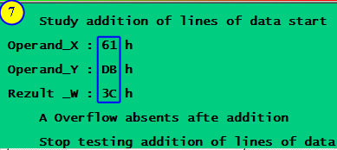
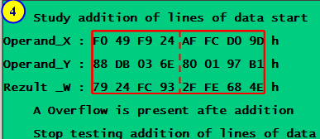

ВАРІАНТИ ВІК0Н ЕКРАНУ ПО ВИВОДУ РЕЗУЛЬТАТІВ РОБОТИ ПРИКЛАДНОЇ ПРОГРАМИ

Slide 7
Подяку
присутнім!
Бажаю
творчих
навчання
успіхів
О. М. Бездітко

Slide 8
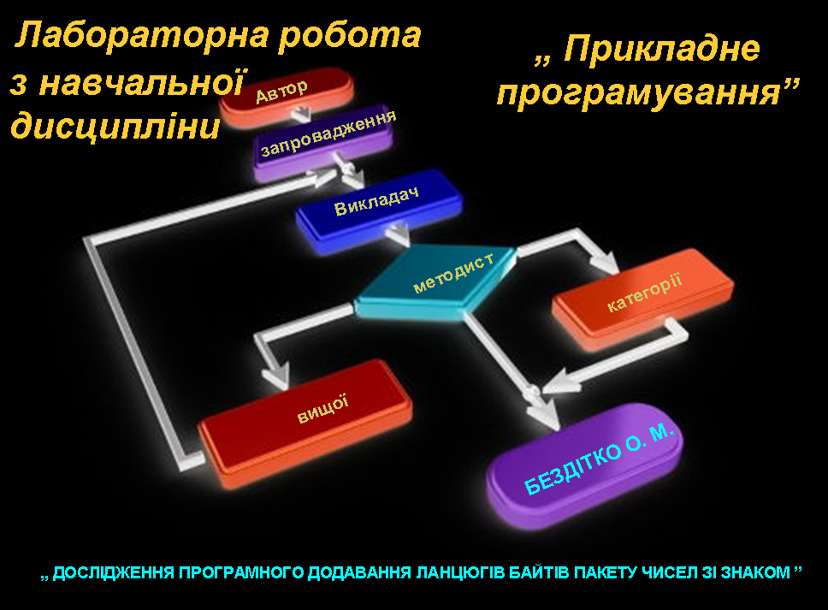

Slide 9
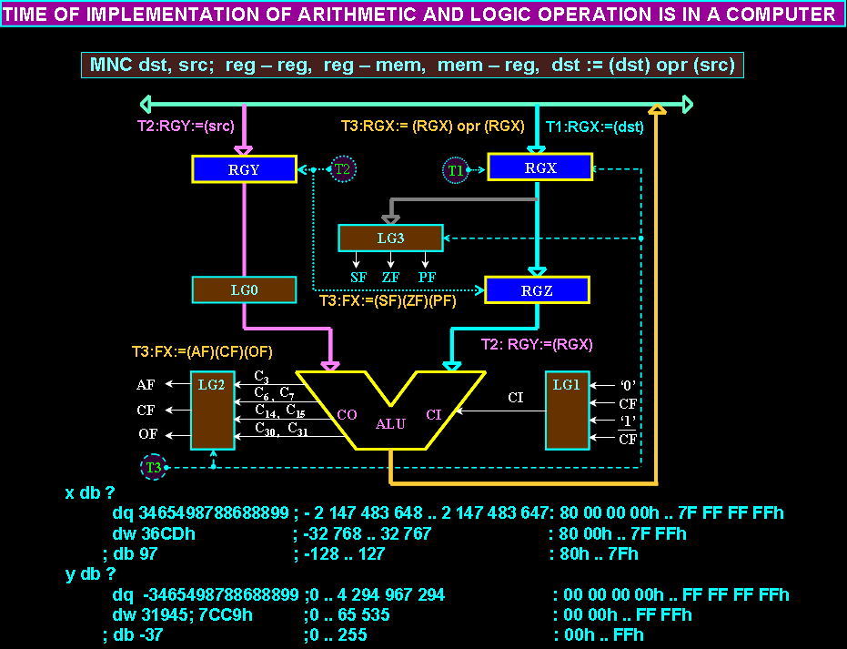

Slide 10
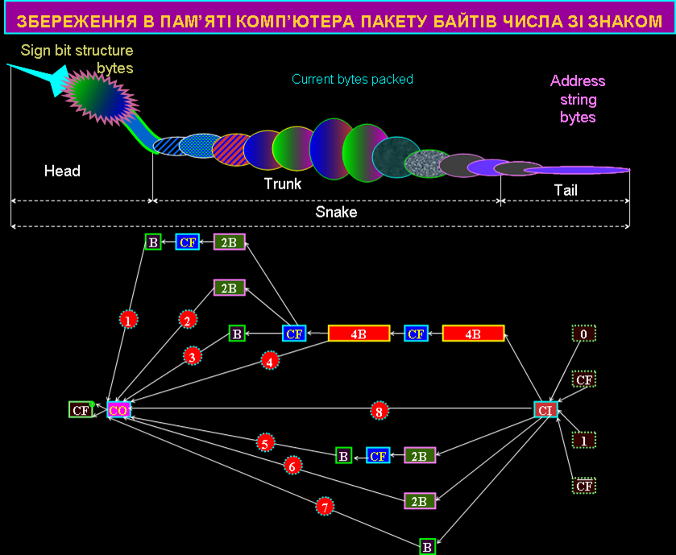

Slide 11
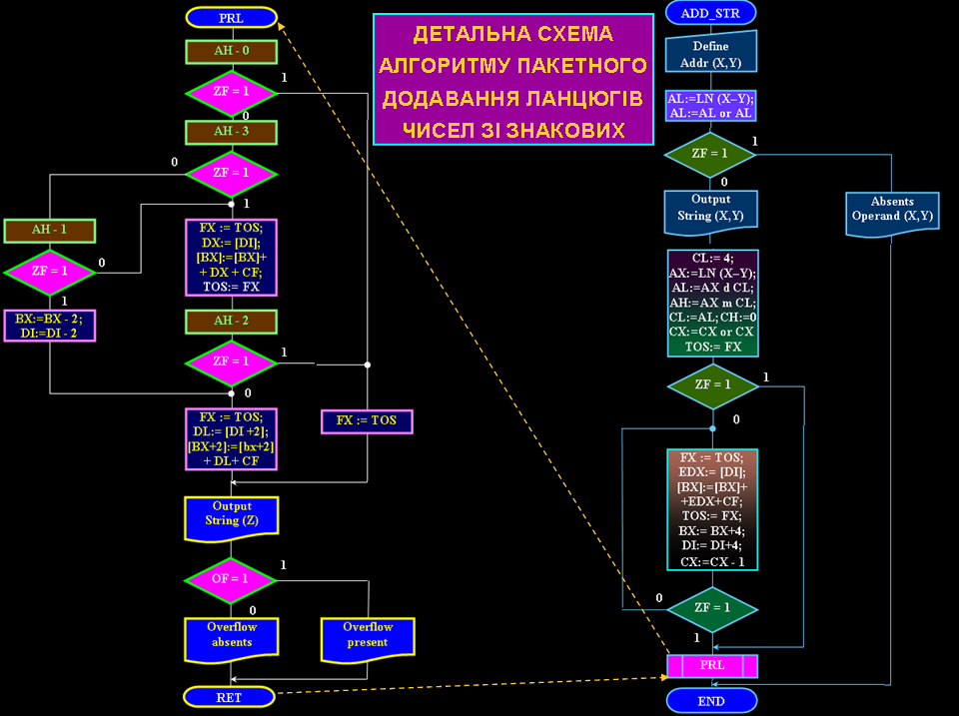

Slide 12
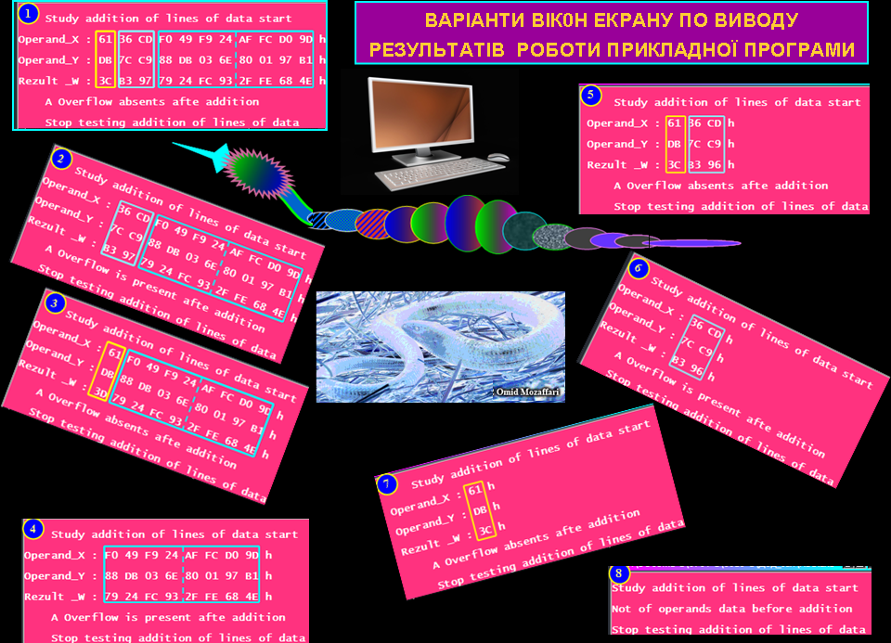

Slide 13
